Slide 1
Tuần 3
HTML5 , CSS3 kết hợp

Slide 2
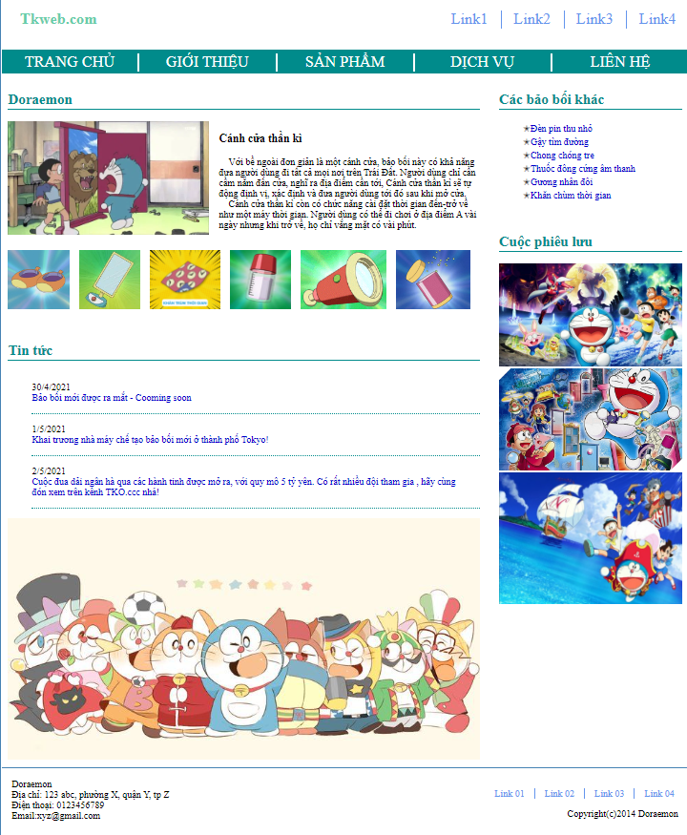
Mẫu web
Header: thường là chứa các menu để chuyển các tag trong nội dung bên trong trang web
Cách để xác định được đâu là đầu trang web , giữa trang web và cuối trang web ?
Main : nội dung chính của trang web
Footer: phần cuối trang web , đa số là thông tin liên hệ

Slide 3
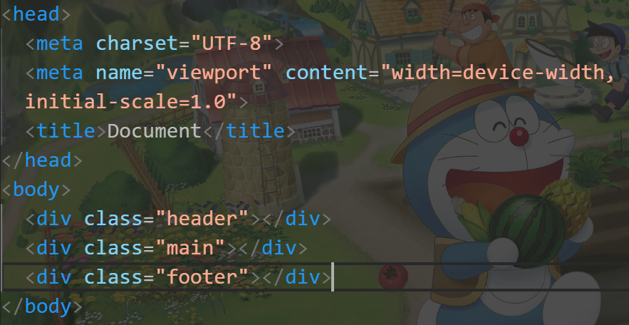
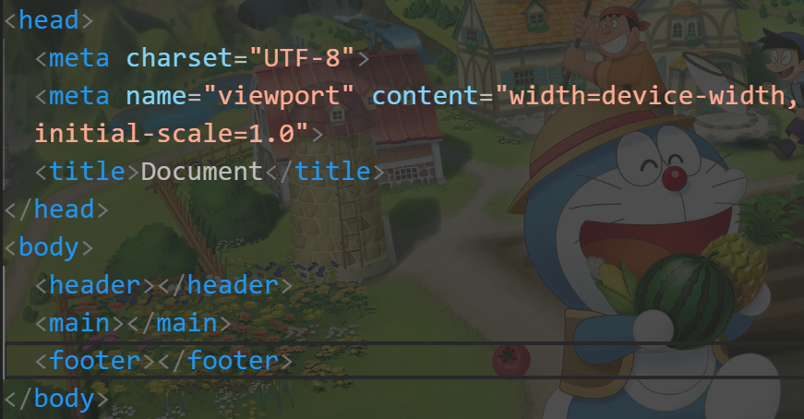
Cách dùng thẻ html và đặt tên class
Có 2 cách để chia 3 phần trang web , 1 là đặt class , 2 là ghi tên thẻ, thường cách đặt tên sẽ ảnh hưởng sau này mình code css sau này

Slide 4
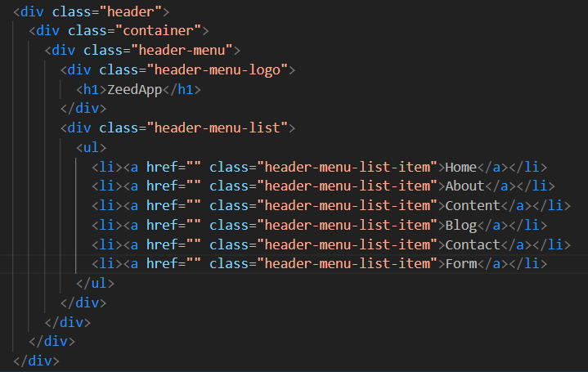
Ví dụ về cách đặt tên class
Container: khoảng cách để đẩy nội dung vô giữa (sau này có thư viện hỗ trợ nên không cần css cho class này)
Header-menu-logo: logo của header
Header-menu-list: các menu chuyển tab của trang web
Lưu ý: đặt tên class chỉ sử dụng 2 dấu gạch ngang - , đừng sử dụng quá 3 gạch ngang trở lên nhìn rối code

Slide 5
Vị trí đặt kích thước của margin padding ( xem lại bài cũ để hiểu margin padding )
Hôm trước anh có nói là viết 1 kích thước thì cả 4 hướng thẻ đó sẽ padding cả 4 hướng cùng 1 kích thước
padding : 10px 20px 30px 40px
Còn như vầy a viết 4 vị trí thì kích thước padding thì sẽ theo : trên 10px , phải 20px , dưới 30px, trái 40px
padding : 10px 20px 30px
Viết 3 vị trí thì sẽ :Trên 10px , trái phải 20px, dưới 30px
padding : 10px 20px
Viết 2 vị trí thì sẽ: trên dưới 10px, phải trái 20px
Tương tự như margin cũng vậy

Slide 6
Margin nâng cao
margin:auto , tự động canh nội dung thẻ nằm ở dưới ( là nó sẽ canh nội dung bên trái và bên phái canh đều và sẽ cho nội dung nằm giữa )
margin-left:auto, đẩy toàn bộ thẻ đó sang bên tay phải
margin-right:auto, đẩy toàn bộ thẻ đó sang bên tay trái
Cách sử dụng thì khá giống text-align, nhưng text-align chỉ có canh lề cho nội dung là chữ, còn thường nội dung khác sẽ có thể không dùng được text-align
Canh nội dung thẻ theo bên trái đẩy sát lề của trang web
Lưu ý: padding không dùng auto được

Slide 7
Các thuộc tính css vị trí: top, right, bottom, left
border-top: tạo đường viền bên trên cho thẻ html
padding-right: tạo khoảng cách từ nội dung đến viền thẻ bên phải
margin-botton: tạo khoảng cách từ viền thẻ đến thẻ kế tiếp bên dưới

Slide 8
Dislay : flex
<div class="header-menu">
<div class="header-menu-logo">
<h1>ZeedApp</h1>
</div>
<div class="header-menu-list">
<ul>
<li><a href="">Home</a></li>
<li><a href="">About</a></li>
<li><a href="">Content</a></li>
<li><a href="">Blog</a></li>
<li><a href="">Contact</a></li>
<li><a href="">Form</a></li>
</ul>
</div>
</div>
Thẻ cha header-menu chứa 2 thẻ con là header-menu-logo và header-menu-list , các thẻ con nằm trong thẻ cha được cho thuộc tính
.header-menu{
display: flex;
}
thì các thẻ con bên trong sẽ nằm ngang theo
Tương tự với với ul li , thì thẻ cha là ul và các thẻ con là li, thì mình sẽ css thế nào ?

Slide 9
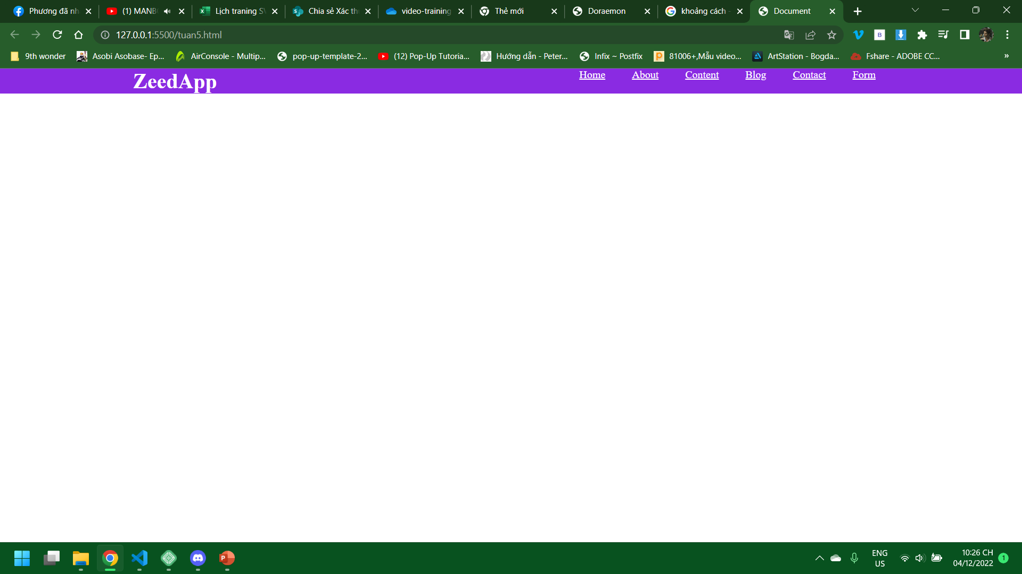
Margin left auto
Thẻ có class header-menu-list được cho thuộc tính margin left auto ( xem lại slide 6 )

Slide 10
Logo và menu nằm ngang theo thẻ cha chứa nó

Slide 11
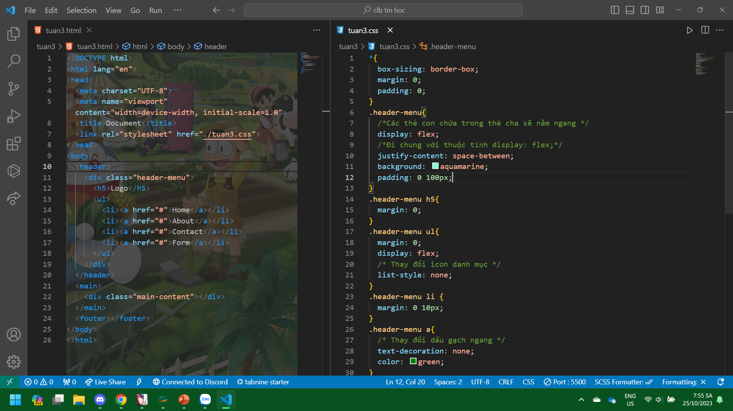
Nếu không hiểu hoặc chưa sử dụng được thì có thể dùng justify-content

Slide 12
Thuộc tính justify-content
Thuộc tính này lúc nào cũng phải đi chung với display:flex; thì mới hoạt động được
Về justify-content có nhiều loại xếp các thẻ nằm ngang theo cách khác nhau:
justify-content: space-between; các thẻ có khoảng cách với nhau
justify-content: space-around; các thẻ có khoảng cách với nhau, cả trước và sau
justify-content: space-evenly; các thẻ có khoảng cách bằng nhau giữa các thẻ
justify-content: center; các thẻ được xếp vào chính giữa
justify-content: flex-end; các thẻ được xếp vào bên phải
justify-content: flex-start; các thẻ được xếp vào bên trái

Slide 13
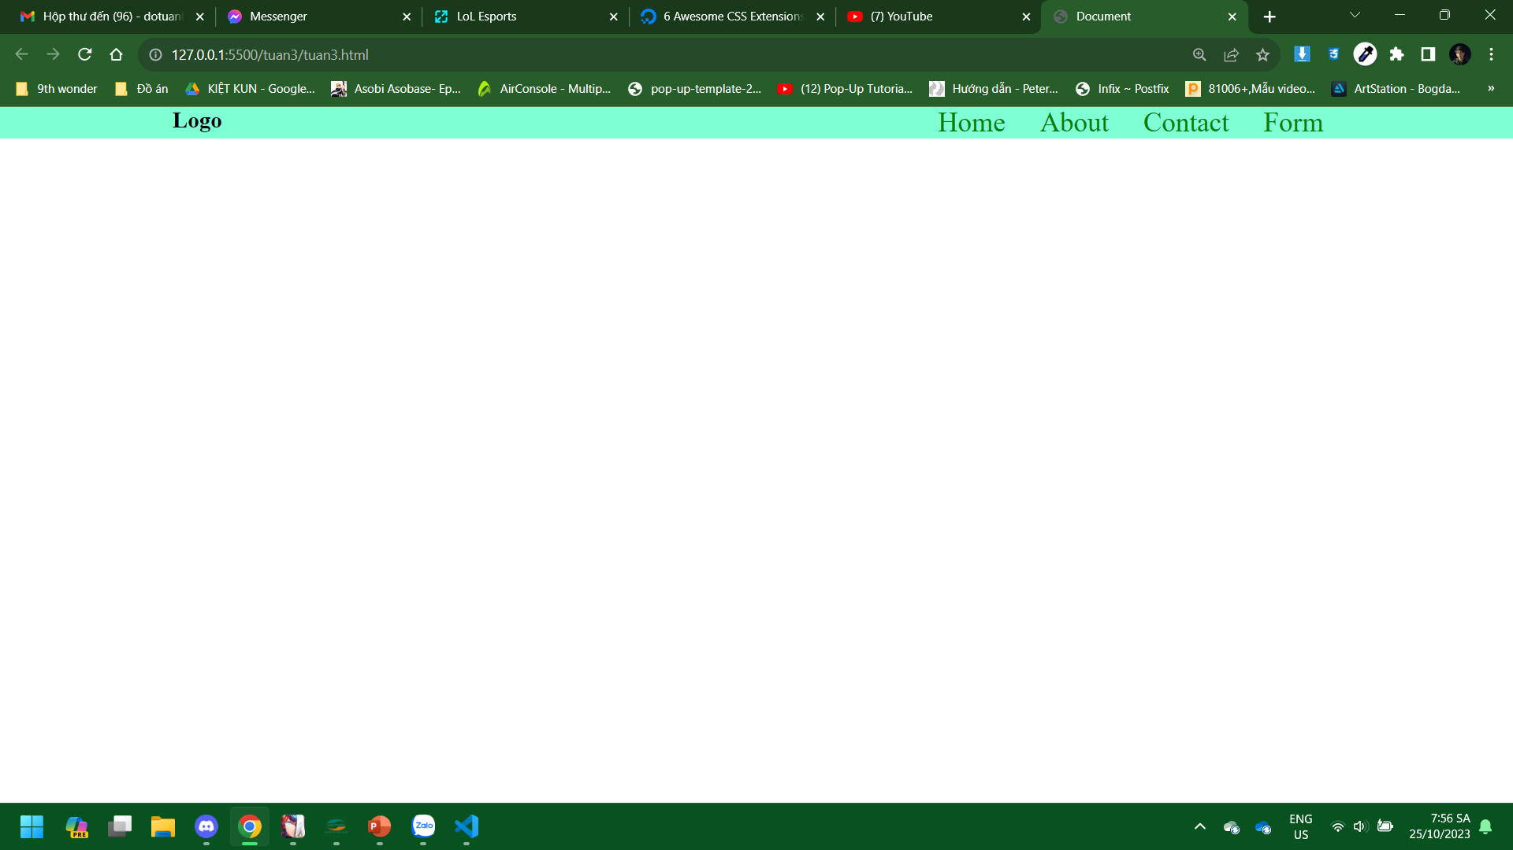

Slide 14
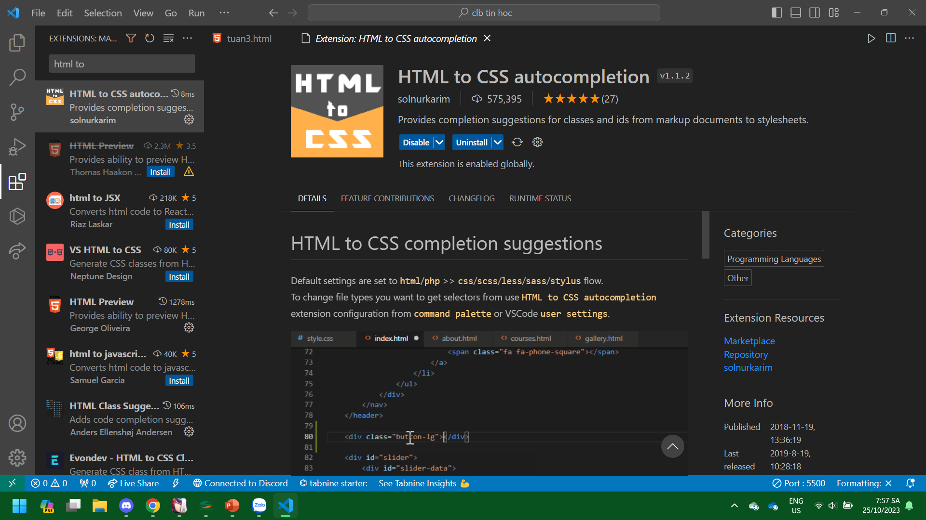
Extension hỗ trợ gọi class qua css

Slide 15
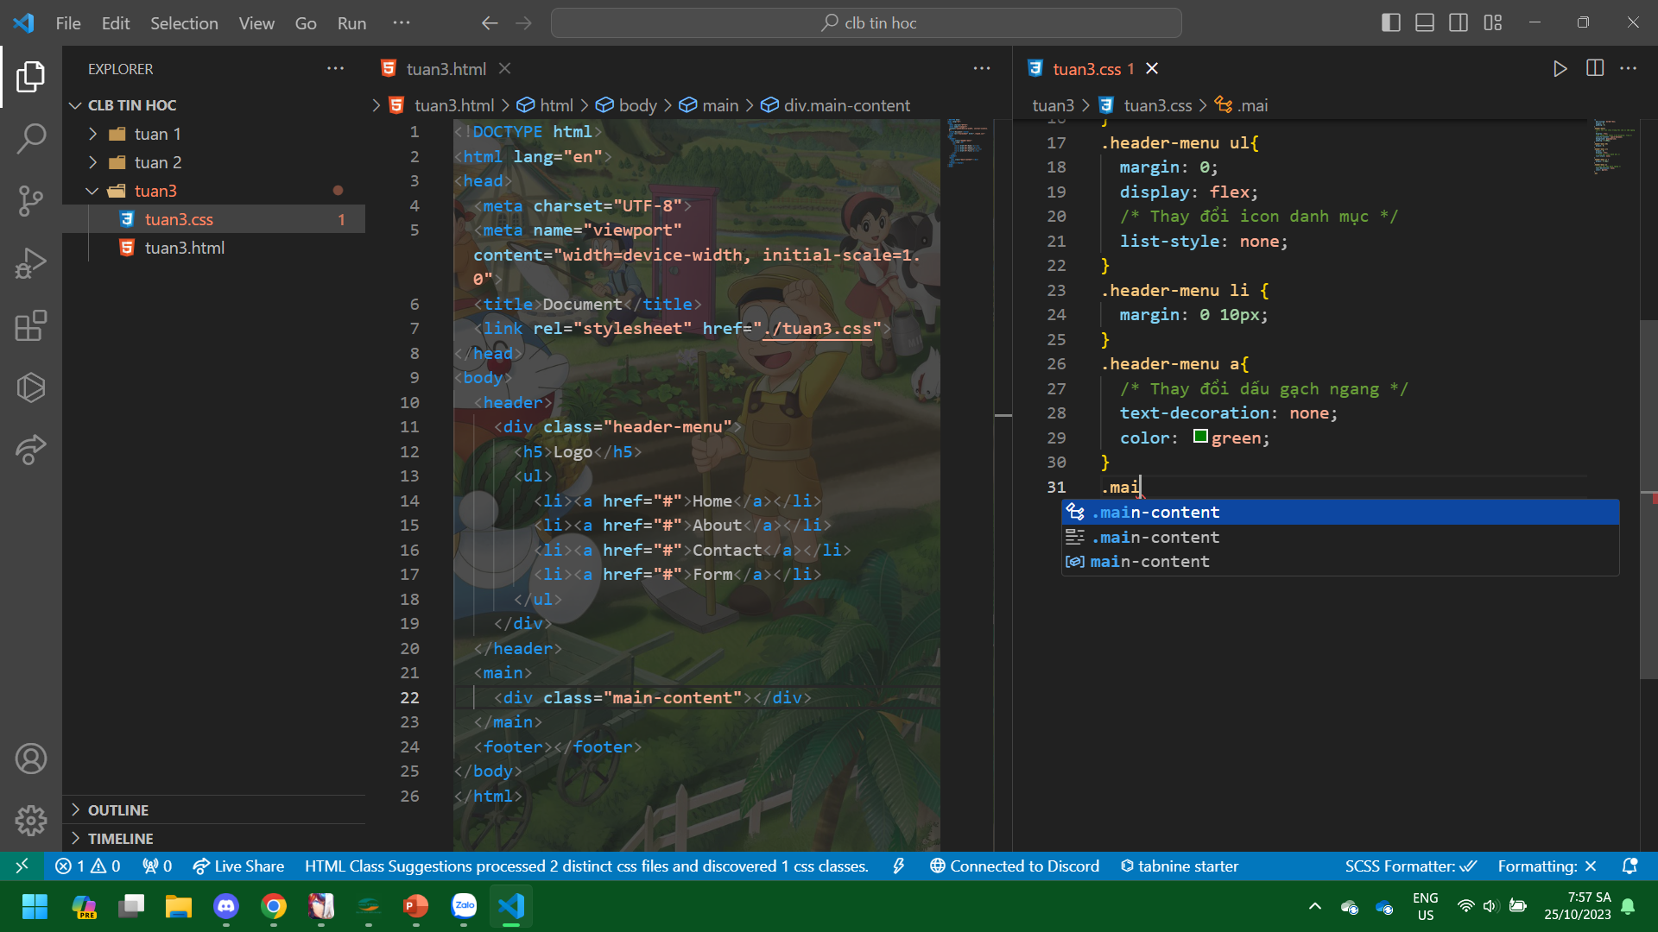
Tên class được gợi ý bên csss

Slide 16
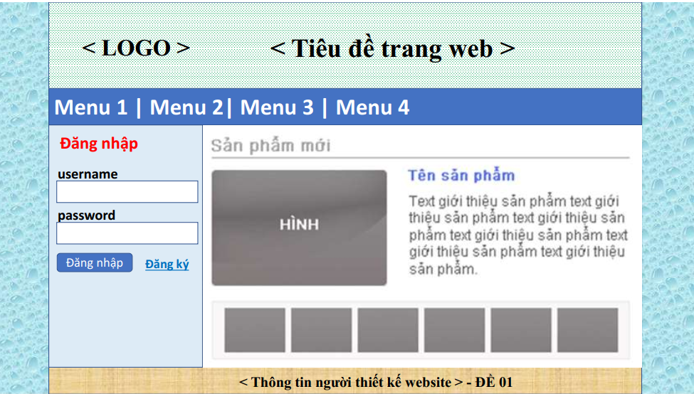
Bài tập mức độ dễ

Slide 17
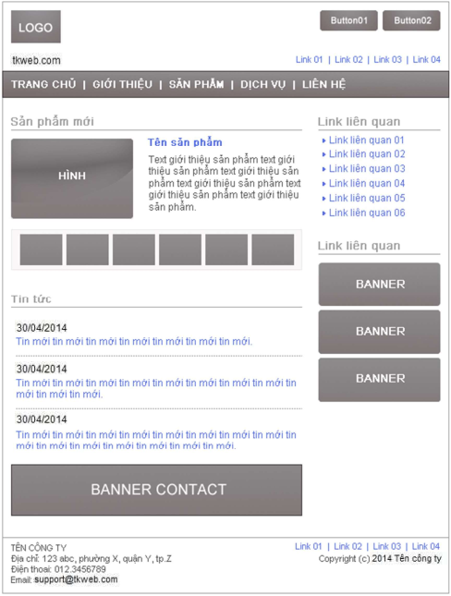
Bài tập mức độ khó

